Slide 1

Prevención del daño gastrointestinal y cardiovascular mediado por AINEs.
¿Cuándo y cómo gastroproteger?
Fernando Macías García
International Center for Education and
Development in Gastroenterology (ICEDiG)
Servicio de Aparato Digestivo,
Hospital Clínico Universitario de Santiago de Compostela

Slide 2
Introducción
Muy consumidos
Prescripción en aumento
Principal indicación: Analgésicos
Perfil de seguridad variable
No inocuos: RAMs GI y CV, variables según:
  Tipo de AINE
  Dosis
  Factores de riesgo individuales
Notes:
Los AINE son un grupo variado y químicamente heterogéneo de fármacos principalmente antiinflamatorios, analgésicos y antipiréticos, por lo que reducen los síntomas de la inflamación, el dolor y la fiebre respectivamente. El fármaco prototipo es el ácido acetilsalicílico (AAS), aunque en la actualidad se dispone de numerosos fármacos que, aunque pertenezcan a diferentes familias químicas, se agrupan bajo el término AINE.
Escalera Analgésica OMS

Slide 3
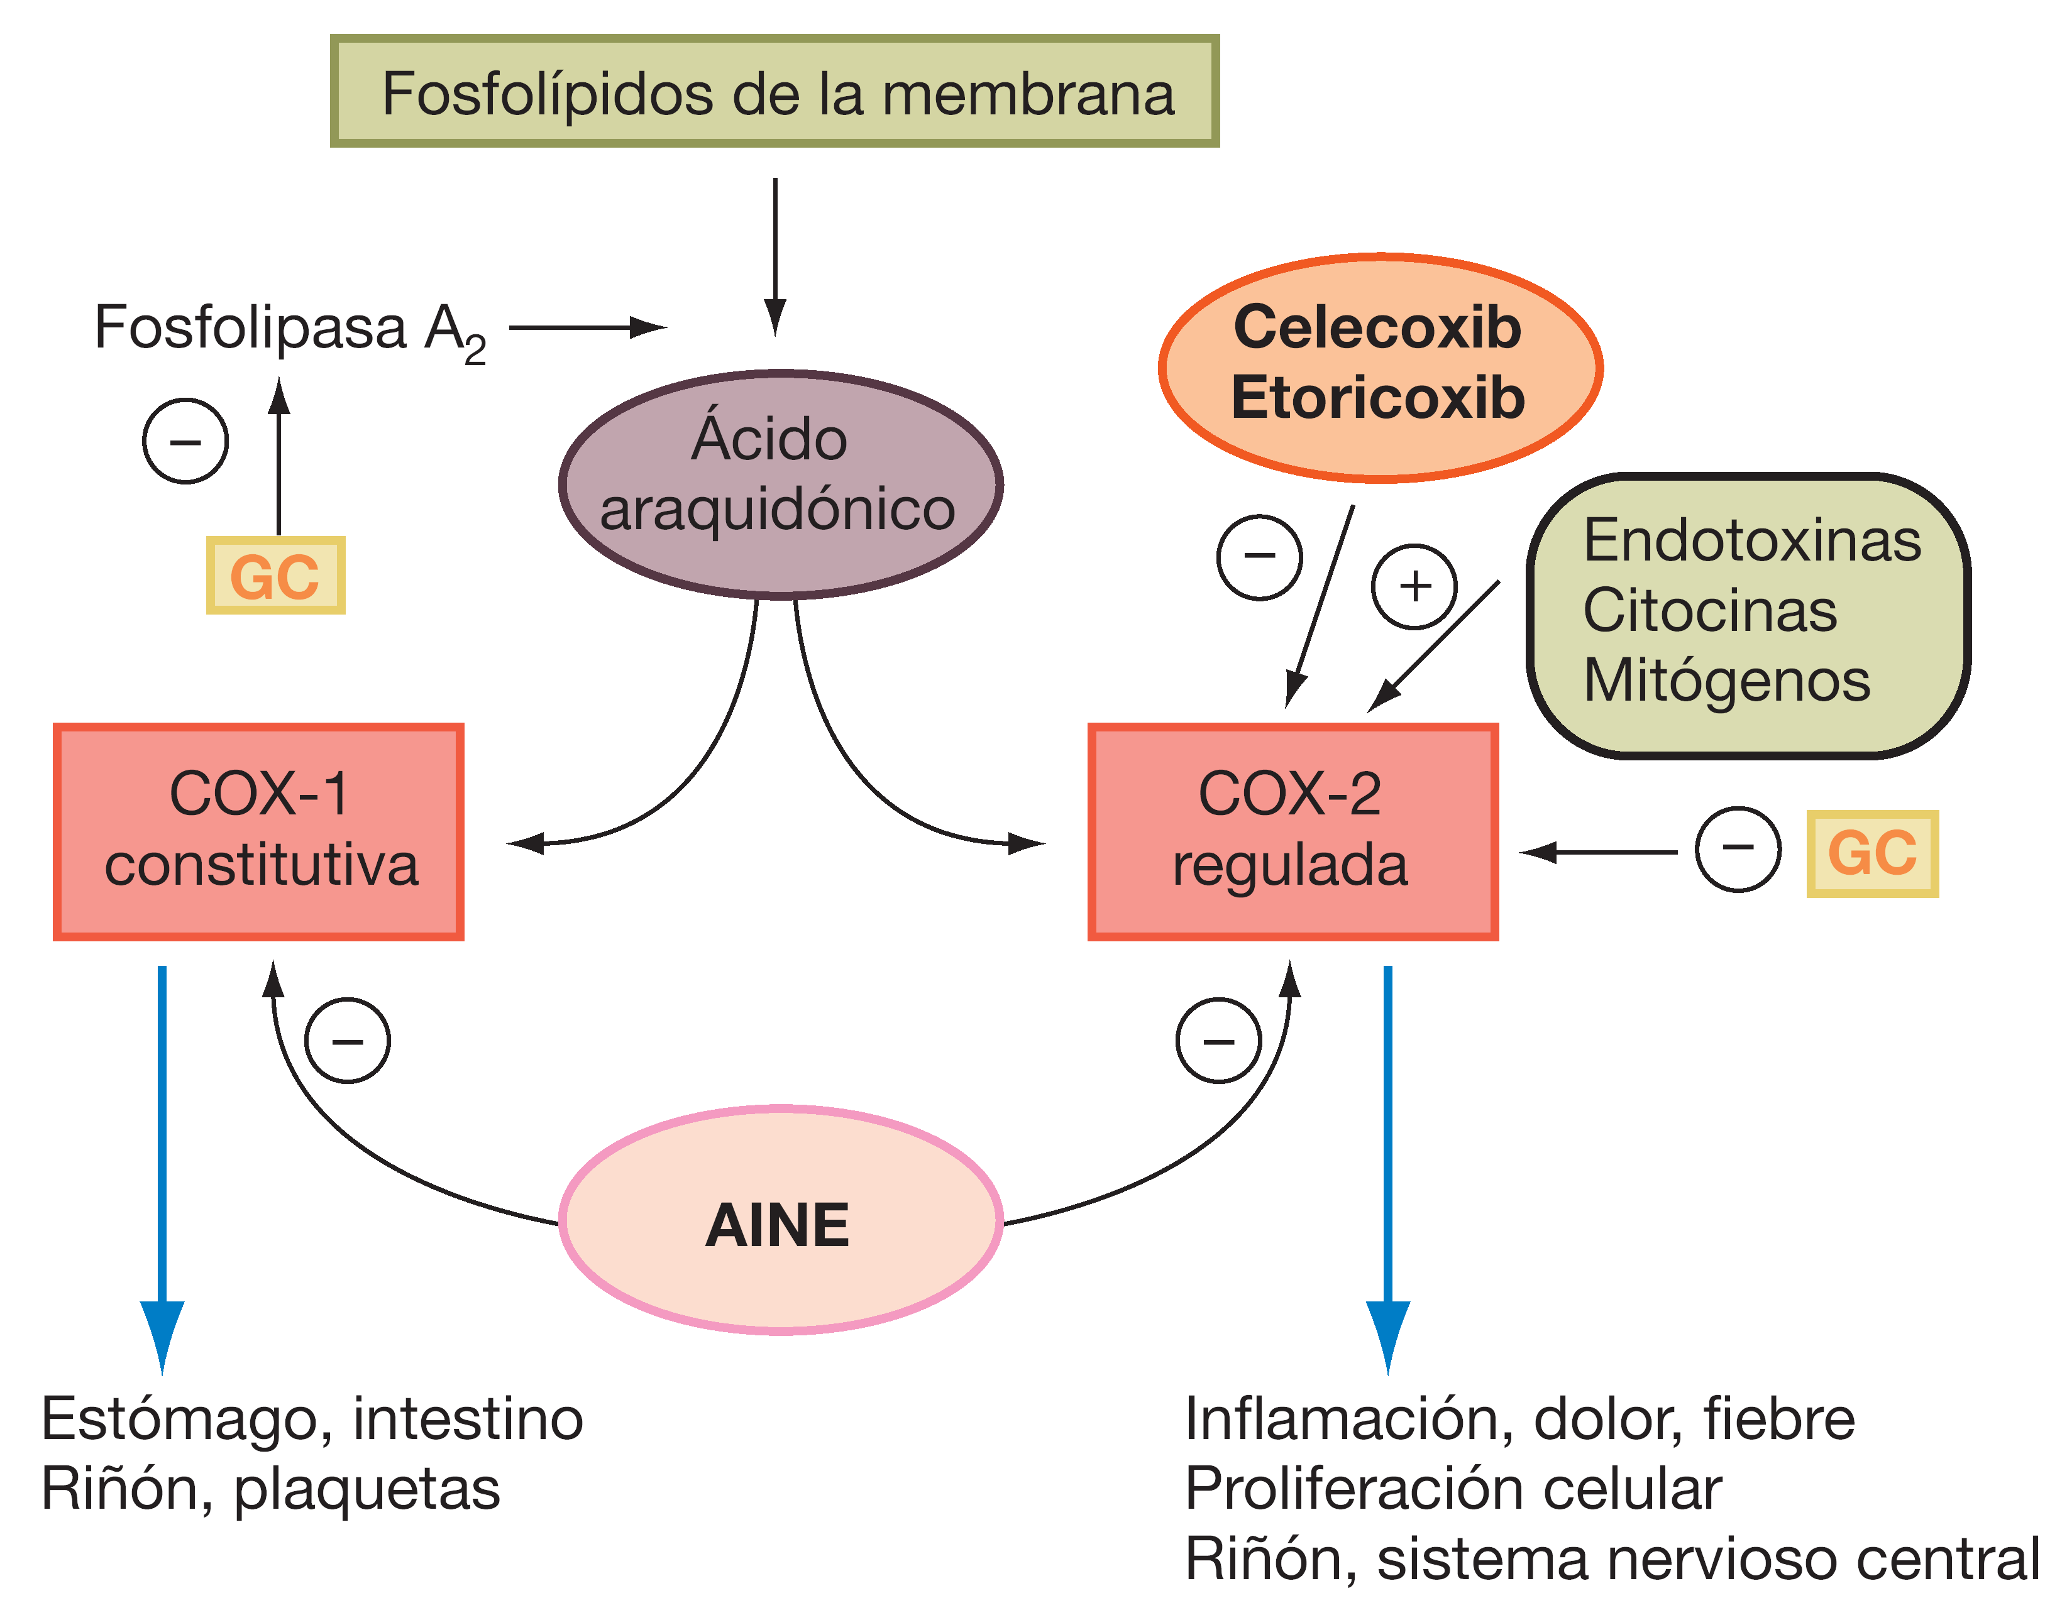
Mecanismo de Acción
Notes:
Los AINE tradicionales inhiben las dos isoenzimas de la ciclooxigenasa (COX), encargadas de actuar sobre el ácido araquidónico para su transformación en prostaglandinas y tromboxanos, los cuales a su vez están involucrados en los fenómenos de inflamación, dolor y la agregación plaquetaria. La COX-1 se expresa constitutivamente en muchos tejidos produciendo prostanoides que están envueltos en la defensa y reparación de la mucosa gastrointestinal, en la agregación plaquetaria y la trombosis, y en algunas vías de la regulación del dolor en el Sistema Nervioso Central. La COX-2 también se expresa constitutivamente en tejidos como el endotelio vascular, el riñón y algunas zonas del Sistema Nervioso Central, pero además puede ser inducida en muchos tejidos y en los leucocitos como respuesta a un estímulo inflamatorio.
Los inhibidores selectivos COX-2 (también llamados coxib) tienen un perfil de seguridad GI significativamente mejor, sin embargo, datos recientes señalan que su uso prolongado se puede asociar a un incremento del riesgo a sufrir eventos cardiovasculares de origen trombótico.
Inhibition of COX-2 will inhibit prostacyclin, which may increase thrombotic risk. Non-selective NSAIDs will act on both pathways. COX-2 inhibitors may increase the risk of cardiovascular events by inhibiting prostacyclin synthesis without the benefit of platelet inhibition.

Slide 4
Selectividad Relativa Inhibición COX-1/COX-2
Notes:
Figure 2 Relative COX selectivity of non-steroidal anti-inflammatory drugs displayed by the concentration of the drugs (IC80) required to inhibit COX-1 and COX-2 activity by 80%.

Slide 5
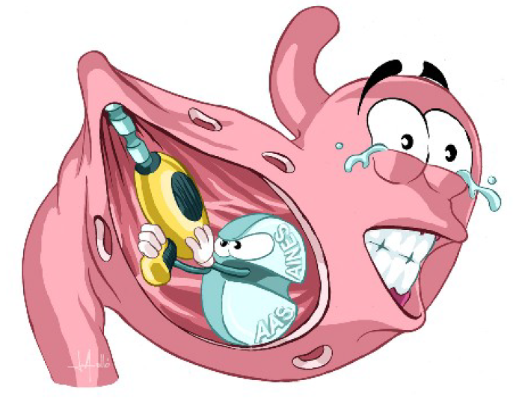
Mecanismo de Daño GI por AINEs
Notes:
El principal mecanismo causante de los efectos secundarios del tracto GI superior asociados a los AINE es la inhibición sistémica de la síntesis de prostaglandinas, que están implicadas en la reparación y defensa de la mucosa intestinal (5-7), aunque hay otros mecanismos asociados (11). El efecto neto de los efectos de los AINE en la mucosa gastroduodenal es alterar la barrera mucosa protectora frente al ácido gástrico. Este ácido, junto con la acción corrosiva de la pepsina, exacerba y potencia el daño mucoso gástrico iniciado por el efecto de la inhibición de prostaglandinas. El ácido gástrico desempeña así un papel fundamental en el daño gastroduodenal asociado a los AINE.
La elevación del pH intragástrico por encima de 4 es, por tanto, clave en el tratamiento y prevención de los efectos secundarios del tracto GI superior vinculados al uso de AINE (12).

Slide 6
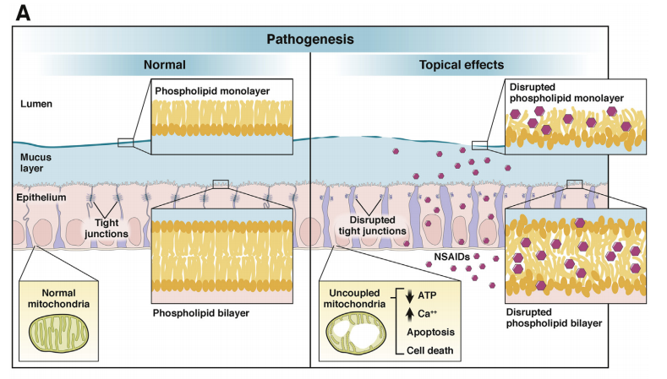
Daño por efecto tópico
Fosfolípidos y Mitocondrias
↑ PERMEABILIDAD
Ingvar B, et al. Mechanisms of damage to the gastroiintestinal tract from nonsteroidal anti-inflammatory drugs. Gastroenterology 2018
Notes:
NSAIDs are lipid-soluble weak acids, so it provides them with detergent action (interaction with phospholipids), uncoupling of oxidative phosphorylation, and noncovalent inhibition of COX1 and COX2.
NSAIDs interact with phospholipids and uncouple mitochondrial oxidative phosphorylation, which initiates biochemical changes that impair function of the gastrointestinal barrier. The resulting increase in intestinal permeability leads to low-grade inflammation.
The uncoupling ultimately leads to depletion of cellular ATP levels, with loss of integrity of the intercellular junctions in the gastrointestinal tract (leading to increased mucosal permeability) and, ultimately, apoptosis and cell death.
El moco gástrico:
Lubricante entre el epitelio y el contenido luminal
Efecto “tampón” con el ácido gástrico
Impide el acceso de bacterias y enzimas al epitelio
Permite el asiento de los fosfolípidos que mantienen la integridad GI
Su producción y secrección depende de:
agentes agresores vs
prostaglandinas y citoquinas inflamatorias del epitelio.
El principal mecanismo causante de los efectos secundarios del tracto GI superior asociados a los AINE es la inhibición sistémica de la síntesis de prostaglandinas, que están implicadas en la reparación y defensa de la mucosa intestinal (5-7), aunque hay otros mecanismos asociados (11). El efecto neto de los efectos de los AINE en la mucosa gastroduodenal es alterar la barrera mucosa protectora frente al ácido gástrico. Este ácido, junto con la acción corrosiva de la pepsina, exacerba y potencia el daño mucoso gástrico iniciado por el efecto de la inhibición de prostaglandinas. El ácido gástrico desempeña así un papel fundamental en el daño gastroduodenal asociado a los AINE.
La elevación del pH intragástrico por encima de 4 es, por tanto, clave en el tratamiento y prevención de los efectos secundarios del tracto GI superior vinculados al uso de AINE (12).

Slide 7
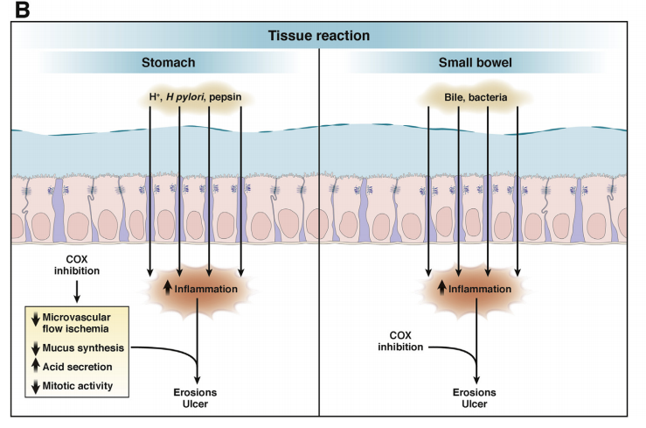
Daño por inhibición de COX
Favorecido por factores agresivos para la mucosa gastrointestinal
↓PROSTAGLANDINAS
Ingvar B, et al. Mechanisms of damage to the gastroiintestinal tract from nonsteroidal anti-inflammatory drugs. Gastroenterology 2018
Notes:
NSAIDs inhibit the enzyme by blocking the entrance of arachidonic acid to this channel and thereby denying substrate access to the active site
Inhibition of COX reduces prostaglandin production that leads to reduction in microvascular blood flow, and luminal aggressive factors modify and amplify this reaction, leading to inflammation, erosions, and ulcers with potential complications of bleeding, protein loss, stricture formation, and perforation. Principal luminal aggressors are acid and pepsin in the stomach and acid, bile, and bacteria in the small bowel.
Clara relación entre el consumo de AINEs y el ácido gástrico:
↓ incidencia de daño al administrar IBP (tanto a largo como corto plazo)
Esto es debido a que el ácido agrava el daño en la barrera mucosa producido por el efecto tópico de los AINEs.

Slide 8

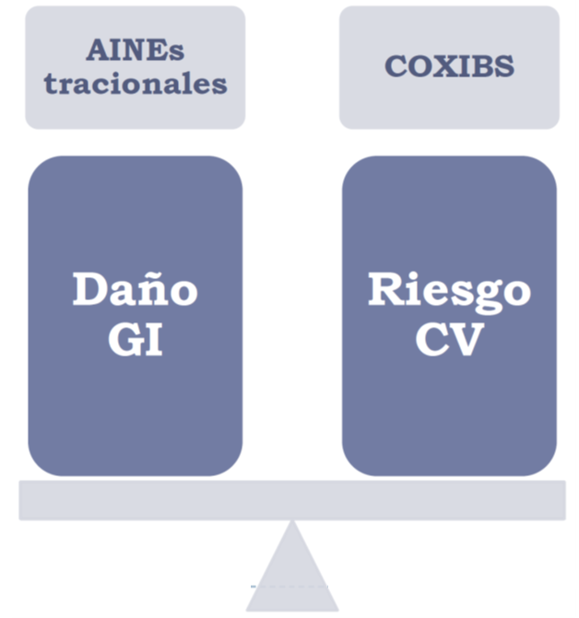
Efectos Adversos de los AINEs
Manifestaciones Clínicas
Notes:
El principal mecanismo causante de los efectos secundarios del tracto GI superior asociados a los AINE es la inhibición sistémica de la síntesis de prostaglandinas, que están implicadas en la reparación y defensa de la mucosa intestinal (5-7), aunque hay otros mecanismos asociados (11). El efecto neto de los efectos de los AINE en la mucosa gastroduodenal es alterar la barrera mucosa protectora frente al ácido gástrico. Este ácido, junto con la acción corrosiva de la pepsina, exacerba y potencia el daño mucoso gástrico iniciado por el efecto de la inhibición de prostaglandinas. El ácido gástrico desempeña así un papel fundamental en el daño gastroduodenal asociado a los AINE.
La elevación del pH intragástrico por encima de 4 es, por tanto, clave en el tratamiento y prevención de los efectos secundarios del tracto GI superior vinculados al uso de AINE (12).

Slide 9
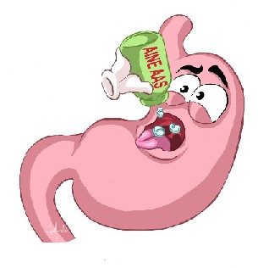
Riesgo Gastrointestinal
ASINTOMATICOS
  15-40% sintomáticas DISPEPSIA
Úlcera gastroduodenal:
  5-80% consumo corto
  15-40% consumo prolongado
Enteropatía ID:
  30% erosiones o úlceras
Complicaciones graves (1.5%):
  Hemorragia digestiva, perforación, estenosis
  5% muerte (en España se traduce en 15 casos por cada 100.000 pacientes que utilizan AINE durante al menos un mes)
Notes:
Pág 4
Se estima que entre 15 a un 40% de los pacientes que toman AINE experimentan dispepsia (El tratamiento con coxib se asocia a menor frecuencia de dispepsia frente a AINE tradicionales, aunque en algunos estudios esta diferencia desaparece en tratamientos a largo plazo). Entre 5-15% de los pacientes con artritis reumatoidea y bajo tratamiento con AINE tradicionales abandona el tratamiento a causa de la dispepsia
Sin embargo, este frecuente efecto adverso (dispepsia) no es un buen indicador de la posibilidad de desarrollar complicaciones gastrointestinales serias, tales como las hemorragias digestivas, De hecho, el 50-60% de los pacientes que desarrollan una úlcera o una complicación grave no presentan ningún síntoma ni signo previo (13,14).
Finalmente, hasta un 1,5% de los pacientes que toman AINE tradicionales desarrollarán una complicación grave y un 5% de ellos fallecerán por esta causa, lo que en España se traduce en 15 casos por cada 100.000 pacientes que utilizan AINE durante al menos un mes
Los efectos secundarios graves incluyen la hemorragia digestiva superior, la perforación y la estenosis pilórica, que ocurren en aproximadamente 1-1,5% de los pacientes dentro de los primeros 12 meses de tratamiento con los AINE tradicionales (18-21). Si en estas complicaciones incluimos las úlceras sintomáticas, este porcentaje sube a 4-5% de los pacientes tratados en un año

Slide 10
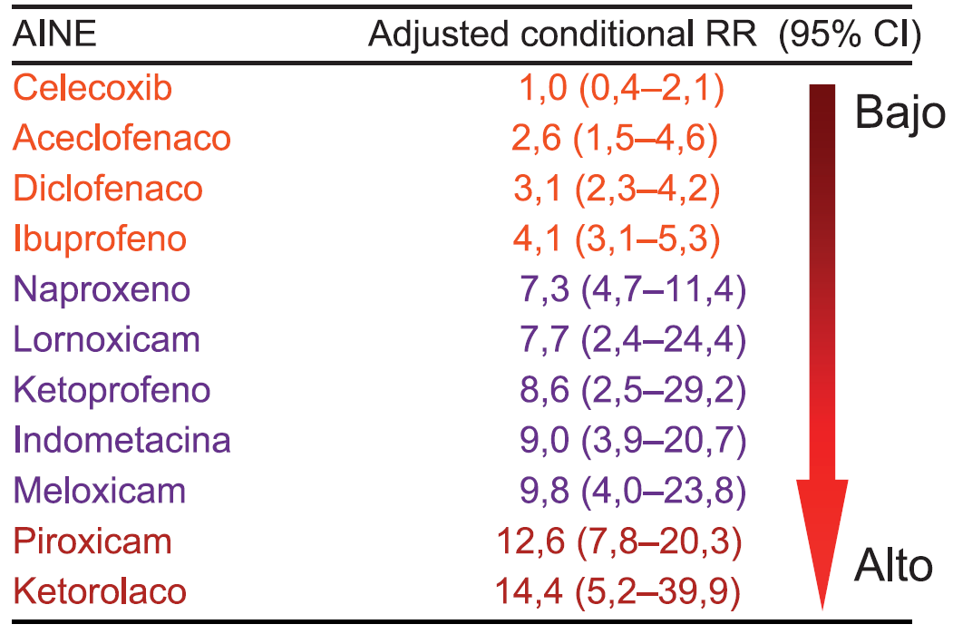
Riesgo de HDA según AINE
Lanas et al. Risk of upper gastrointestinal ulcer bleeding associated with selective COX-2 inhibitors, traditional non-aspirin non-steroidal anti-inflammatory drugs, aspirin and combinations. Gut 2006
Notes:
CAMBIAR GRAFICA/ESTUDIO
Riesgo Relativo (RR) de sangrado GI superior para distintos AINEs, comparados con no uso
Los coxib tienen menor riesgo de provocar dispepsia, daño mucoso o complicaciones GI al ser comparados con los AINE tradicionales
La asociación de ASA al tratamiento con AINE tradicionales o COXIB incrementa claramente los efectos deletéreos asociados a ellos

Slide 11
Factores de Riesgo Individuales
Historia previa de úlcera péptica
Edad >60-65 años
Uso de 2 o más AINEs
Uso concomitante de:
  Antiagregantes
  Anticoagulantes
  Corticoides
  ISRS
Comorbilidad grave
Notes:
H. pylori es un factor de riesgo para el desarrollo complicaciones de la úlcera gastroduodenal y varios estudios han señalado que H. pylori y AINE son factores de riesgo independientes para estas complicaciones. La discusión se ha centrado en si existe sinergia entre ambos factores a la hora de determinar el riesgo de complicaciones en un paciente infectado que toma AINE.
El beneficio de la erradicación Hp parece claro en los pacientes que toman dosis bajas de AAS y posiblemente con los coxib. En cualquier caso en los pacientes de riesgo la erradicación de Hp no es terapia suficiente para prevenir complicaciones.
NO se recomienda investigar sistemáticamente H. pylori:
En pacientes que van a requerir tratamiento con IBP de manera continuada
En aquellos pacientes que van a requerir tratamiento con AINE o AAS de manera continuada
En pacientes con rosácea
En pacientes con urticaria crónica

Slide 12
Evaluación Daño Gastrointestinal
Riesgo BAJO < 1.5 eventos por cada 100 pacientes/año | Riesgo MODERADO 1.5-10 eventos por cada 100 pacientes/año | Riesgo ALTO > 10 eventos por cada 100 pacientes/año
No consumo AAS Sin FR | Sin historia úlcera No anticoagulados 1 o 2 FR | Historia ulcerosa Anticoagulados >2 FR
Notes:
Insistir en NO gastroptección
Añadir cifras pág 5
Ver esta clasificación en pag 11 y tabla 3 Consenso (IGUAL QUEDA MEJOR)

Slide 13
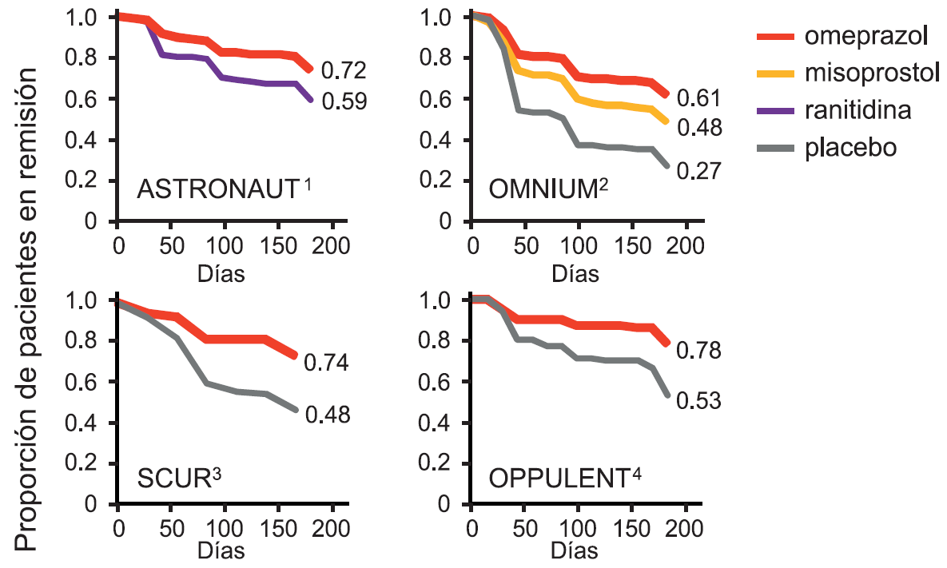
Gastroprotección, ¿Cómo?
¹Yeomans N et al. NEJM 1998
²Hawkey et al. NEJM 1998
³Ekstrom P et al. Scand J Gastroenterol 1996
⁴Cullen D, et al. Aliment Pharmacol Ther 1998
Notes:
1º opción: añadir tratamiento adyuvante:
Son pacientes con ULCERAS y toma AINES (HP???)
Los IBPs han demostrado mayor eficacia en la prevención de úlceras pépticas y complicaciones ulcerosas en pacientes de riesgo. Son de ELECCION
MISOPROSTOL: Es una prostaglandina sintética análoga a la PGE1, que ejerce su efecto protector en el tracto GI superior a través de un incremento en el flujo sanguíneo de la submucosa y un aumento en la secreción de bicarbonato. Sin embargo, lo amplio de sus efectos colaterales tales como dolor abdominal, diarrea y náuseas en número significativo de pacientes al usarlo a las dosis necesarias para su efecto benéfico (800 mcg/día) ha limitado su uso

Slide 14
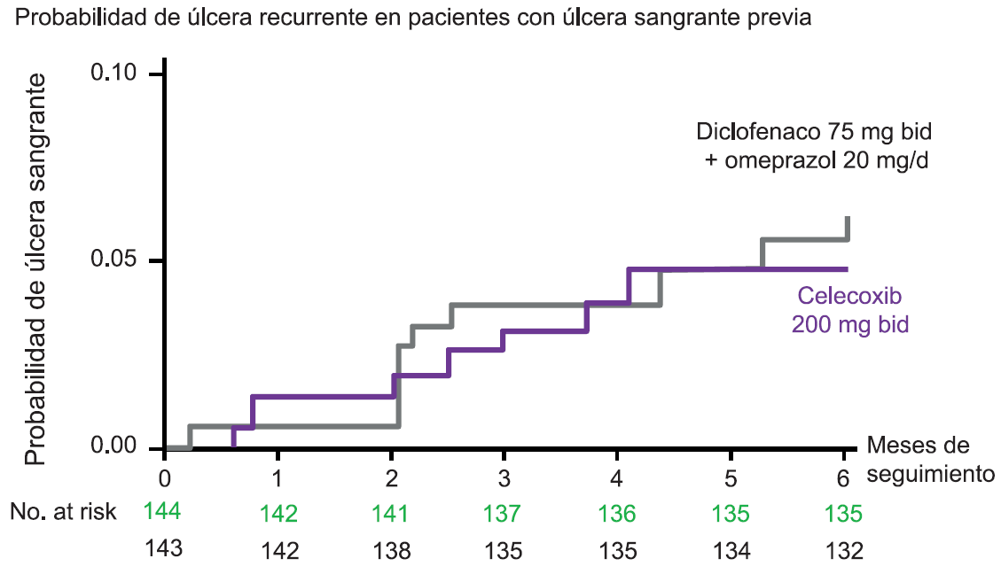
Estrategias Reducción Riesgo
Riesgo GI Alto
Chan FK, et al. Celecoxib versus diclofenac and omeprazole in reducing the risk of recurrent ulcer bleeding in patients with arthritis. NEJM 2002
Notes:
2ª opción: AINES + IBP vs COXIB
Among patients with a recent history of ulcer bleeding (ALTO RIESGO), treatment with celecoxib was as effective as treatment with diclofenac plus omeprazole, with respect to the prevention of recurrent bleeding
Los COXIB tienen mejor perfil de seguridad GI que los AINE clásicos y han demostrado seguridad similar a la combinación AINE+IBP

Slide 15
Estrategias Reducción Riesgo
Riesgo GI Alto
8.9%
0%
Chan FK, et al. Combination of a cyclo-oxygenase-2 inhibitor and a proton-pump inhibitor for prevention of recurrent ulcer bleeding in patients at very high risk: a double-blind, randomised trial. Lancet 2007
Notes:
3ª opción: COXIB + IBP (ALTO RIESGO GI)
Un pequeño estudio randomizado y controlado, realizado recientemente, evaluó la combinación de un coxib y un IBP para prevenir eventos adversos GI en pacientes de alto riesgo con historia previa de úlcera. Después de 12 meses de tratamiento, los pacientes que recibían celecoxib (200 mg cada 12 horas) más esomeprazol (20 mg/día) no tuvieron recurrencia de la hemorragia digestiva comparado con el 8,9% (p<0,001) de los pacientes que tomaron la misma dosis de celecoxib y placebo
En paciente con antecedente de hemorragia digestiva, asociación COXIB + IBP es la mejor estrategia

Slide 16
Estrategias Reducción Riesgo GI
AAS 80 mg/día + Esomeprazol 20 mg/día + Celecoxib 100 mg/12h o Naproxeno 500 mg/12h
Chan FK, et al. Gastrointestinal safety of celecoxib versus naproxen in patients with cardiothrombotic diseases and arthritis after upper gastrointestinal bleeding (CONCERN): an industry independent, double-blind, double-dummy, randomised trial. Lancet 2017
Notes:
4ª opción: ALTO RIESGO GI y CV (AAS + AINE)
TODOS TOMABAN ESOMEPRAZOl 20 mg/día
CONCLUSION: In patients at high risk of both cardiovascular and gastrointestinal events who require concomitant aspirin and NSAID, celecoxib plus proton-pump inhibitor is the preferred treatment to reduce the risk of recurrent upper gastrointestinal bleeding. Naproxen should be avoided despite its perceived cardiovascular safety.

Slide 17
Daño Tracto GI inferior
20-30% de todas las RAM del tracto GI:
  pérdidas insensibles de sangre en heces
  malaabsorción o pérdidas de proteínas
  hemorragia GI baja, perforación, estenosis
No papel de IBPs
Menor riesgo los COXIBs
Sangrado, perforación u obstrucción
Laine et al. Lower Gastrointestinal Events in a Double-Blind Trial of the Cyclo-Oxygenase-2 Selective Inhibitor Etoricoxib and the Traditional Nonsteroidal Anti-Inflammatory Drug Diclofenac. Gastroenterology 2008
Notes:
Los COXIB se asocian a menos efectos secundarios en el tracto GI inferior cuando se comparan con AINEs clásicos.
Los datos más recientes, incluidos el estudio MEDAL que comparó etoricoxib frente a diclofenaco, señalan que la ventaja que los coxib en el tracto gastrointestinal superior e inferior tienen sobre AINE tradicionales podría ser cuestionada. As seen in Figure 1, the risk of developing a lower GI clinical event appeared constant over time, at least up to 3 years of NSAID use
no hay evidencia que apoye la eficacia de los IBP para la prevención de lesiones del tracto digestivo inferior, y no se conoce un mecanismo básico para que los IBP provoquen un efecto protector a ese nivel.

Slide 18

Riesgo Cardiovascular

Slide 19
Riesgo Cardiovascular
Todos los AINE se asocian a riego CV, básicamente en pacientes con factores de riesgo
  SCA y episodios CV aterotrombóticos
El efecto es dosis y tiempo dependiente
Naproxeno se asocia a un menor riesgo CV
El riesgo CV está asociado al efecto inhibidor COX-2 (de menor a mayor riesgo):
  Ibuprofeno
  Diclofenaco
  Celecoxib
  Rofecoxib
Bello et al. Cardiovascular risk with non-steroidal anti-inflammatory drugs: clinical implications. Drug Saf 2014
Notes:
Los coxib se asocian a incremento del riesgo cardiovascular cuando se comparan con placebo
El tratamiento con AINEs clásicos también se asocia a incremento del riesgo cardiovascular, siendo el naproxeno a dosis de 500 mg/12h el que parece ofrecer un perfil más neutro

Slide 20
Riesgo Cardiovascular
Variables que definen toxicidad CV
Fármaco | Selectividad COX-2 | Efecto CV dosis-dependiente | ↑Presión sanguínea | Interacción con AAS
Naproxeno | - | - | - | ++
Ibuprofeno | - | ++ | +++ | +++
Diclofenaco | + | ++ | +++ | +
Rofecoxib | +++ | +++ | +++ | ?
Celecoxib | + | +++ | - | ?
Farkouh et al. Am J Cardiology 2009
Notes:
Los coxib se asocian a incremento del riesgo cardiovascular cuando se comparan con placebo
El tratamiento con AINEs clásicos también se asocia a incremento del riesgo cardiovascular, siendo el naproxeno a dosis de 500 mg/12h el que parece ofrecer un perfil más neutro

Slide 21
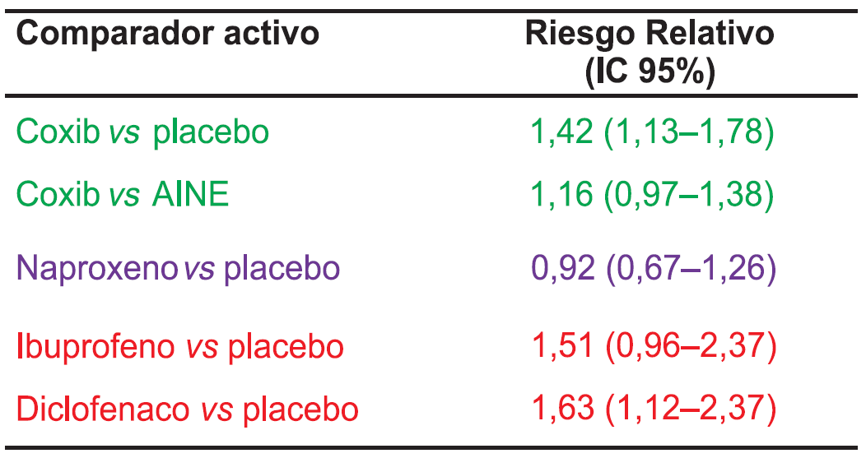
Riesgo Cardiovascular
SCA y episodios CV aterotrombóticos
Sin diferencias entre AINEs tradicionales y COXIBs: SEGURO!!!
Do selective cyclo-oxygenase-2 inhibitors and traditional non-steroidal anti-inflammatory drugs increase the risk of atherothrombosis? Meta-analysis of randomised trials. BMJ 2006
Notes:
Los coxib se asocian a incremento del riesgo cardiovascular cuando se comparan con placebo
El tratamiento con AINEs clásicos también se asocia a incremento del riesgo cardiovascular, siendo el naproxeno a dosis de 500 mg/12h el que parece ofrecer un perfil más neutro

Slide 22
Riesgo Cardiovascular
100 mg/12h
600 mg/8h
375 mg/12h
Nissen SE, et al. Cardiovascular Safety of Celecoxib, Naproxen, or Ibuprofen for Arthritis. NEJM 2016
Notes:
NEJM 2016 (Nissen SE, et al. Cardiovascular Safety of Celecoxib, Naproxen, or Ibuprofen for Arthritis): CONCLUSIONS At moderate doses, celecoxib was found to be noninferior to ibuprofen or naproxen with regard to cardiovascular safety.
On the basis of a small number of events, the results of another trial suggested that cardiovascular harm may result from the use of higher than-approved doses of celecoxib.
Low-dose celecoxib (100 mg/12h) does not increase the risk of cardiovascular events compared with non-selective NSAIDS
Low-dose celecoxib does not increase blood pressure, and has a better blood pressure effect than ibuprofen

Slide 23
Riesgo Cardiovascular
SCORE
Muy alto | a) Enfermedad cardiovascular documentada, infarto de miocardio previo, SCA previo, revascularización coronaria, otros procedimientos de revascularización arterial, accidente cerebrovascular y enfermedad arterial periférica b) Diabetes mellitus tipo 2 o diabetes mellitus tipo 1 asociada a daño en órganos diana (como microalbuminuria: 30-300 mg/24 h) c) Enfermedad renal crónica moderada-grave (filtrado glomerular estimado < 60 ml/min/1,73 m2) d) SCORE ≥ 10%.
Alto | a) Algún factor de riesgo individual marcadamente elevado, hipercolesterolemia familiar o hipertensión arterial grave b) SCORE ≥ 5% y < 10%
Moderado | SCORE de ≥ 1 y < 5%
Bajo | SCORE < 1% y ausencia de otros factores de riesgo CV
Notes:
Citar el metaanálisis (ver pag 5)
Valoración del riesgo CV (SCORE): Tabla SCORE calibrada para Espa˜na. Riesgo estimado de mortalidad cardiovascular aterosclerótica en 10 a˜nos, para valores específicos de presión arterial sistólica y colesterol total, según hábito tabáquico, sexo y edad.
Si no hay diferencias…como se explica la flecha? (cifras globales?)

Slide 24
Interferferencia con la Actividad Antiagregante AAS
Celecoxib a dosis bajas: AINE adecuado pero uso “contraindicado” en pacientes que tomen AAS como prevención 2ª
Notes:
Pag 7
El tratamiento con AINEs clásicos también se asocia a incremento del riesgo cardiovascular, siendo el naproxeno a dosis de 500 mg/12h el que parece ofrecer un perfil más neutro, pero interfiere con AAS!!!

Slide 25
Propuesta Elección Terapéutica
Notes:
BASICO … Al final???
La existencia de un evento cardiovascular previo (por ejemplo haber sufrido un infarto de miocardio) contraindica la prescripción de coxib en Europa y se debe optar por un AINE tradicional con IBP
Separar toma AAS y COXIB 2 horas

Slide 27
Recomendaciones Generales
Utilizar dosis bajas diarias de AINEs o COX2 (incluso AAS 75 mg/día)
Emplear AINEs con vida media plasmática no prolongada o minimizar el uso de las formulaciones de liberación lenta
Reducir o suspender (si es posible) el uso concomitante de fármacos que aumenten el riesgo de sangrado (otros AINEs, antiagregantes, anticoagulantes o corticoides)
Tomar después de las comidas
Ingesta moderada de etanol
Evitar el tabaquismo
Prescribir preparados con cubierta entérica

Slide 28
Recomendaciones Prescripción
Recomendaciones para una prescripción segura de antiinflamatorios no esteroideos: documento de consenso SER-SEC-AEG. Reumatol Clin 2014

Slide 29
Recomendaciones Prescripción
Recomendaciones para una prescripción segura de antiinflamatorios no esteroideos: documento de consenso SER-SEC-AEG. Reumatol Clin 2014

Slide 30
Recomendaciones Prescripción
Recomendaciones para una prescripción segura de antiinflamatorios no esteroideos: documento de consenso SER-SEC-AEG. Reumatol Clin 2014
Notes:
NACOs igual

Slide 31
Recomendaciones Prescripción
Recomendaciones para una prescripción segura de antiinflamatorios no esteroideos: documento de consenso SER-SEC-AEG. Reumatol Clin 2014

Slide 32
Recomendaciones Prescripción
Recomendaciones para una prescripción segura de antiinflamatorios no esteroideos: documento de consenso SER-SEC-AEG. Reumatol Clin 2014
Notes:
Ver pag 5
Edad (pag 11)

Slide 33
Recomendaciones Prescripción
Recomendaciones para una prescripción segura de antiinflamatorios no esteroideos: documento de consenso SER-SEC-AEG. Reumatol Clin 2014

Slide 34
Recomendaciones Prescripción
Recomendaciones para una prescripción segura de antiinflamatorios no esteroideos: documento de consenso SER-SEC-AEG. Reumatol Clin 2014
Notes:
Pag 12

Slide 35
Recomendaciones Prescripción
Recomendaciones para una prescripción segura de antiinflamatorios no esteroideos: documento de consenso SER-SEC-AEG. Reumatol Clin 2014
Notes:
La retención de sodio, el edema y la HTA ocurren con los AINEs y COXIB
En presencia de enfermedad renal preexistente o la terapia concomitante con algunos fármacos (diuréticos, inhibidores de la ECA, anti-HTA, aminoglicósidos, ciclosporina A,…) elriesgo de toxicidad renal inducida por AINE puede ser mucho más alto

Slide 36
Recomendaciones Prescripción
Recomendaciones para una prescripción segura de antiinflamatorios no esteroideos: documento de consenso SER-SEC-AEG. Reumatol Clin 2014

Slide 37
